Slide 1
01. 안드로이드 개요와 개발 환경 설치
Notes:
제목

Slide 2
안드로이드의 개념과 특징을 이해한다.
안드로이드 개발 환경을 설치한다.

Slide 3
01 안드로이드의 개요
02 안드로이드의 개발 환경
03 안드로이드의 개발 환경 설치

Slide 4
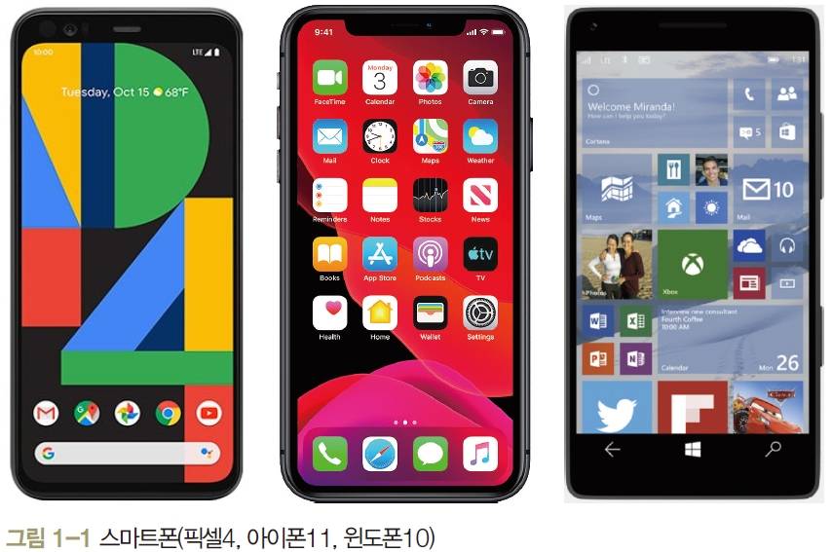
1. 안드로이드 개요 ▶ 스마트폰의 개요
스마트폰
통화 기능 + 컴퓨터 + 다양한 기능 내장(MP3, 카메라, DMB, GPS 등).
스마트폰의 역사
1992년 IBM사의 사이먼 (최초)
1996년 노키아 9000
2002년 마이크로소프트 포켓PC
2007년 아이폰
2008년 안드로이드 폰
2010년 윈도폰7

Slide 5
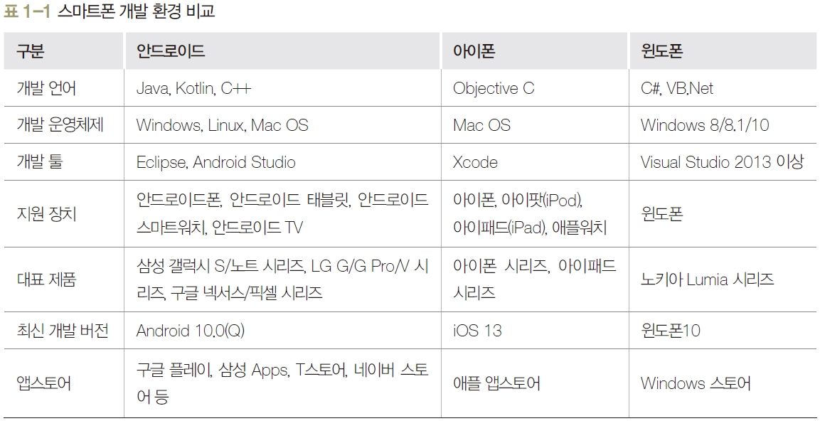
1. 안드로이드 개요 ▶ 스마트폰 운영체제
2017년 기준 세계시장 점유율
안드로이드: 85%, 아이폰: 11%, 윈도폰: 0.01%

Slide 6
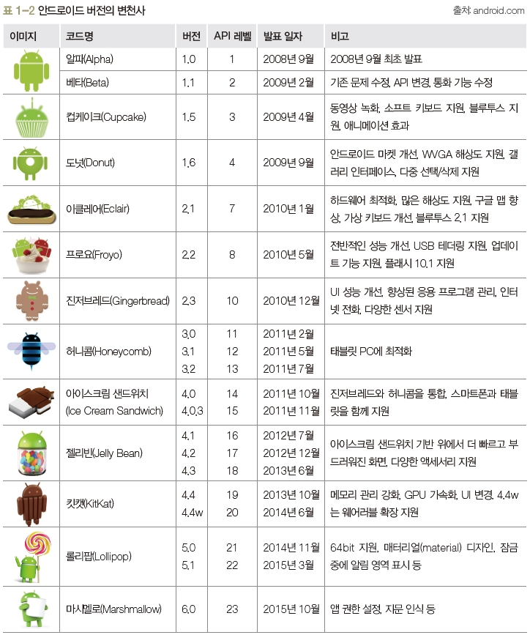
1. 안드로이드 개요 ▶ 안드로이드 역사 (1/2)

Slide 7
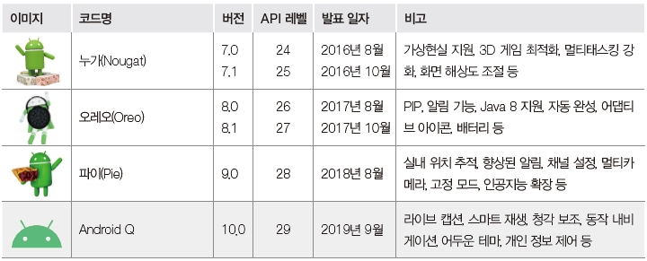
1. 안드로이드 개요 ▶ 안드로이드 역사 (2/2)

Slide 8
1. 안드로이드 개요 ▶ 안드로이드의 주요한 기능 [1/2]
안드로이드의 주요 기능_(1)
애플리케이션 프레임워크를 통해서 제공되는 API를 사용함으로써 코드를 재사용하여 효율적이고 빠른 애플리케이션 개발 가능
모바일 기기에 최적화된 달빅 또는 아트런타임 제공
2D 그래픽 및 삼차원 그래픽을 최적화하여 표현
모바일용 데이터베이스인 SQLite를 제공
각종 오디오, 비디오 및 이미지 형식을 지원
모바일 기기에 내장된 각종 하드웨어(블루투스, 카메라, 나침반, WiFi 등) 지원
이클립스 IDE 또는 Android Studio를 통해서 강력하고 빠른 개발 환경 제공

Slide 9
1. 안드로이드 개요 ▶ 안드로이드의 주요한 기능 [1/2]
안드로이드의 주요 기능_(2)
롤리팝(5.0) : 다양한 안드로이드 기기를 통합 지원
마시멜로(6.0) : 앱 권한 설정, 지문 인식 지원
누가(7.0) : 가상현실 지원 및 3D 게임, 알림 기 향상, 다중 창 열기 지원
오레오(8.0) : PIP, 알림, 자동 채우기, 배터리 강화 등을 지원
파이(9.0) : 실내 위치 추적, 향상된 알림, 멀티카메라, 인공지능 확장 등을 지원
Android 10.0(Q) : 라이브 캡션, 스마트 재생, 청각 보조, 동작 내비게이션, 어두운 테마, 개인 정보 제어 등을 지원

Slide 10

1. 안드로이드 개요 ▶ 안드로이드의 특징
안드로이드의 특징
안드로이드의 핵심 커널(Kernel) : 리눅스(Linux)로 구성
안드로이드 애플리케이션 개발 언어 : Java
안드로이드 SDK에서 많은 라이브러리를 포함하고 있어 개발이 용이
오픈 소스를 지향 ⇒ 운영체제부터 관련 문서, 개발 도구 등 거의 모든 것을 무료로 사용 가능
지속적인 업그레이드 제공

Slide 11
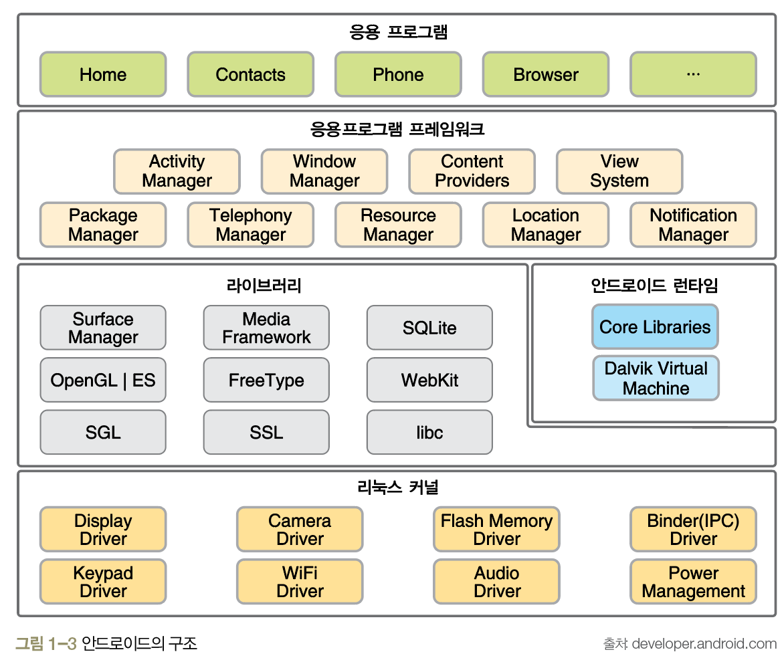
1. 안드로이드 개요 ▶ 안드로이드의 구조(1/3)

Slide 12
1. 안드로이드 개요 ▶ 안드로이드의 구조(2/3)
응용 프로그램(Applications)
안드로이드 스마트폰에서 사용할 수 있는 일반적인 응용 프로그램
웹 브라우저, 달력, 구글맵, 연락처, 게임 등 사용자 입장에서 가장 많이 사용
Java로 제작됨
응용 프로그램 프레임워크(Application Framework)
안드로이드 API가 존재하는 곳
안드로이드폰 하드웨어에 접근할 때 API를 통해서만 가능

Slide 13
1. 안드로이드 개요 ▶ 안드로이드의 구조(3/3)
안드로이드 런타임(Android Runtime)
Java 코어 라이브러리와 달빅 가상 머신 또는 아트 런타임으로 구성
라이브러리(Libraries)
안드로이드에서 사용되는 여러 시스템 라이브러리는 시스템 접근 때문에 Java가 아닌 C로 작성 ➔ 성능이 뛰어나며 세밀한 조작 가능
리눅스 커널(Linux Kernel)
하드웨어의 운영과 관련된 저수준의 관리 기능
메모리 관리, 디바이스 드라이버, 보안 등

Slide 14
2. 안드로이드 개발 환경 ▶ 개발 운영체제
안드로이드 개발을 위한 운영체제
Windows, Linux, Mac
Windows 개발 환경이 가장 보편적
안드로이드 개발 환경을 구축하면 가상의 안드로이드 장치인 AVD(Android Virtual Device) 제공
실제 안드로이드 장비 없이도 안드로이드 장비가 있는 것처럼 작업 가능

Slide 15
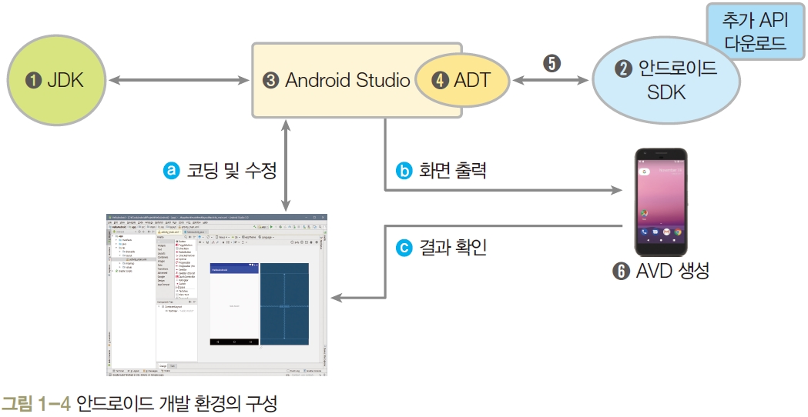
2. 안드로이드 개발 환경 ▶ 개발 환경의 구성(1/2)
개발 환경 구성이 완료되면 Android Studio를 실행해서 코딩과 수정(a)을 통해 앱을 개발
코딩된 결과는 AVD에 출력(b)하고, 개발자는 그 결과를 확인(c)

Slide 16
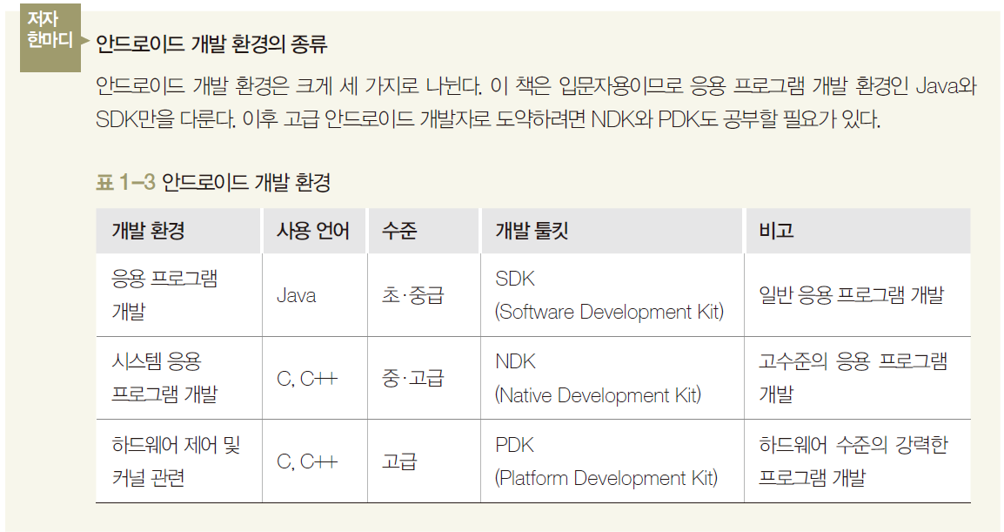
2. 안드로이드 개발 환경 ▶ 개발 환경의 구성(2/2)

Slide 17
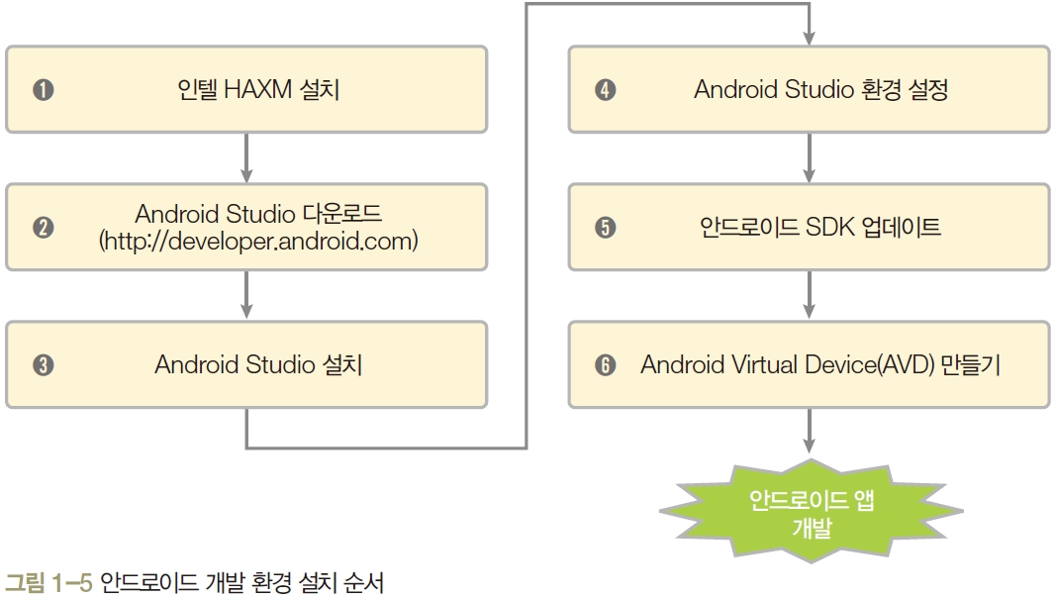
3. 안드로이드 개발 환경 설치 ▶ 개발 환경 설치 순서

Slide 18
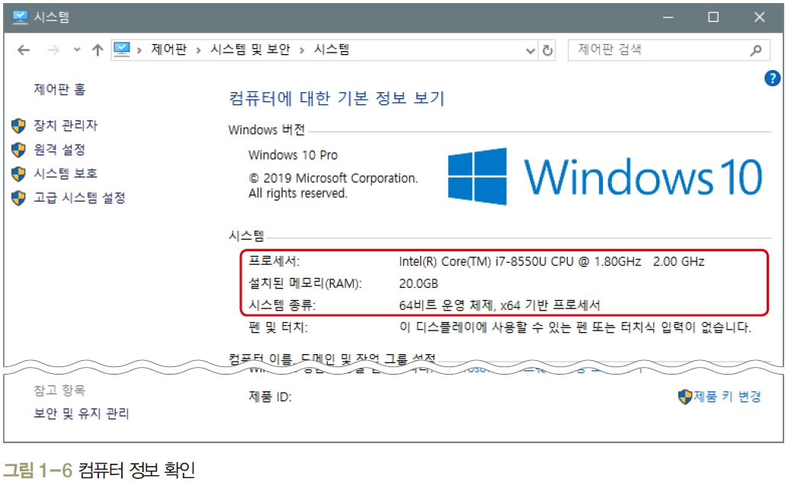
3. 안드로이드 개발 환경 설치 ▶ 인텔 HAXM 설치(1/4)
(1) [제어판]의 [시스템 및 보안]-[시스템] 실행
[시스템] 부분에서 CPU, RAM, 시스템 종류 확인

Slide 19
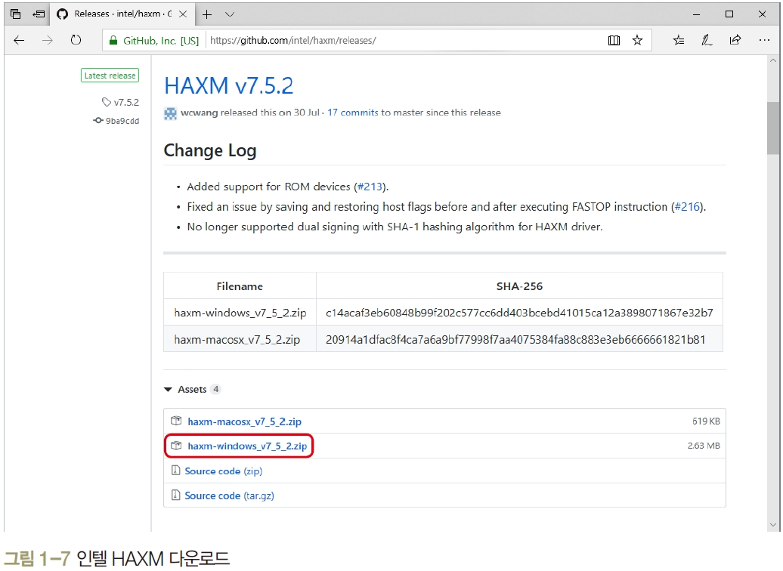
3. 안드로이드 개발 환경 설치 ▶ 인텔 HAXM 설치(2/4)
(2) https://github.com/intel/haxm/releases/에 접속
최신 버전의 Windows용 Intel HAXM 압축 파일 다운로드

Slide 20
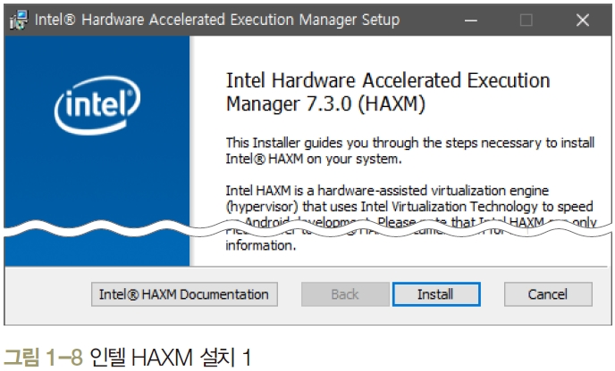
3. 안드로이드 개발 환경 설치 ▶ 인텔 HAXM 설치(3/4)
(3) 다운로드한 haxm-windows_버전.zip 파일의 압축 풀기
Intelhaxmandroid.exe 파일 실행 후 설치
초기 화면에서 <Install> 클릭

Slide 21
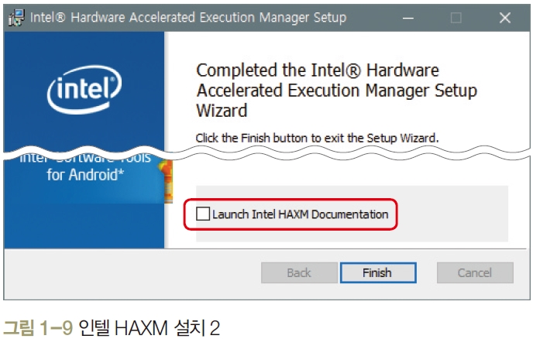
3. 안드로이드 개발 환경 설치 ▶ 인텔 HAXM 설치(4/4)
(4) ‘Launch Intel HAXM Documentation’의 체크 해제 - <Finish> 클릭

Slide 22
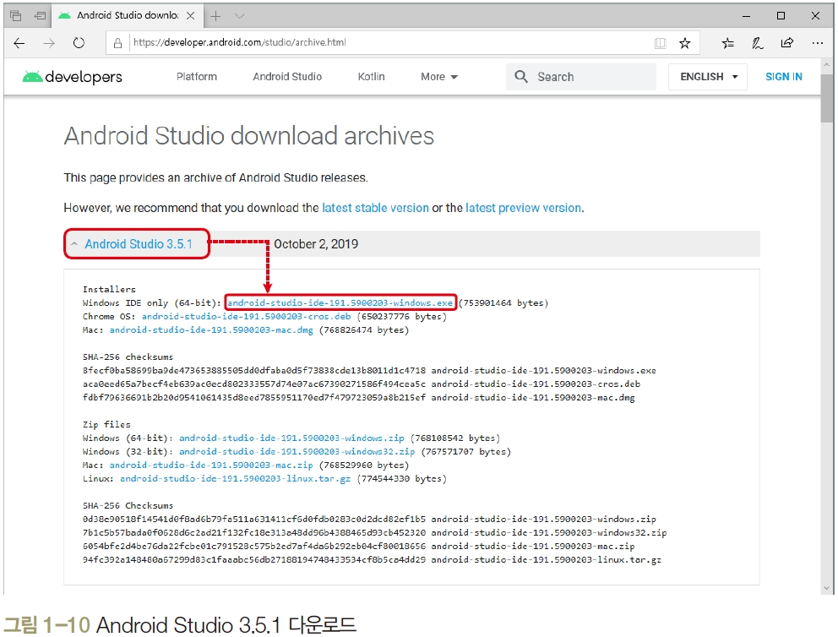
3. 안드로이드 개발 환경 설치 ▶ Android Studio 설치[1/2]
(1) https://developer.android.com/studio/archive.html 접속
<I AGREE TO THE TERMS> 클릭
Android Studio 3.5.1 버전의 파일 다운로드

Slide 23
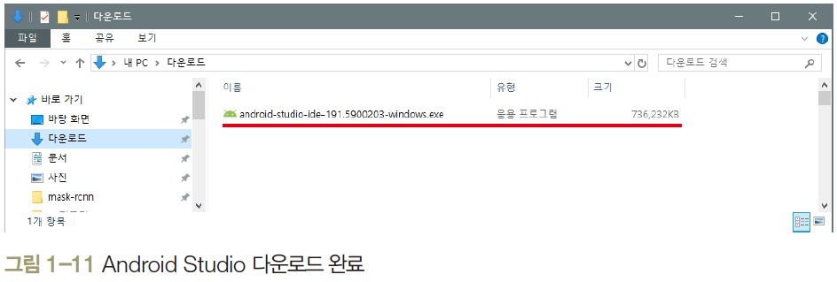
3. 안드로이드 개발 환경 설치 ▶ Android Studio 설치[2/2]
(2) 다운로드 받은 Android Studio 3.5.1 버전 확인 (android-studio-ide-191.5900203-windows.exe, 약 736MB)

Slide 24
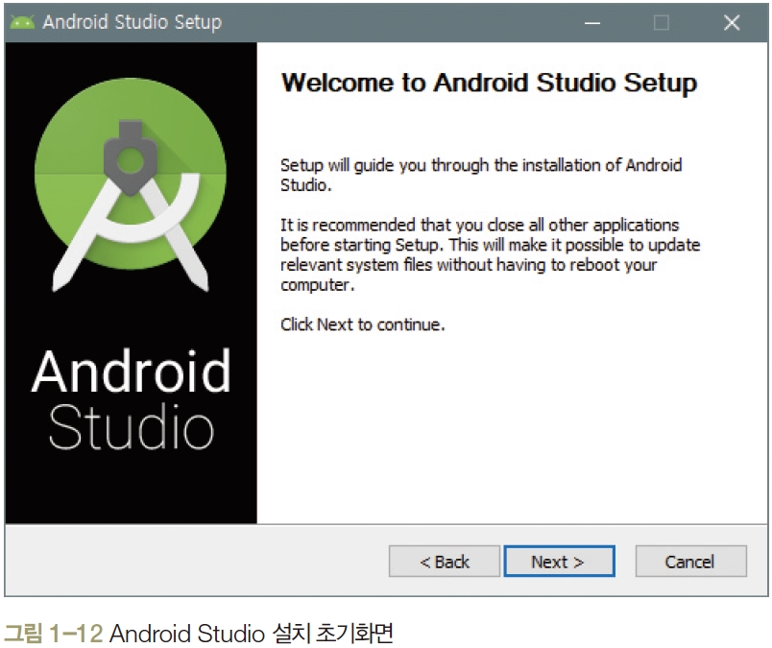
3. 안드로이드 개발 환경 설치 ▶ Android Studio 설치[1/5]
(1) 다운로드 한 Android Studio 3.5.1 실행 (android-studio-ide-191.5900203-windows.exe)
초기화면에서 <Next> 클릭

Slide 25
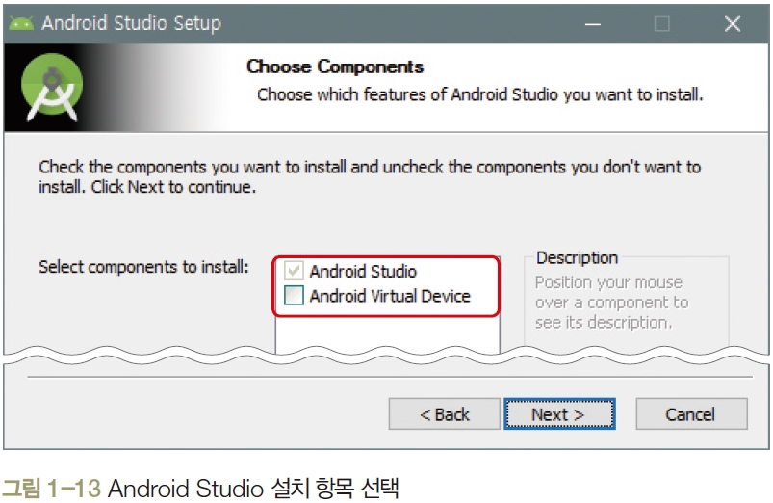
3. 안드로이드 개발 환경 설치 ▶ Android Studio 설치[2/5]
(2) ‘Android Virtual Devices’의 체크 끄기 - <Next> 클릭

Slide 26
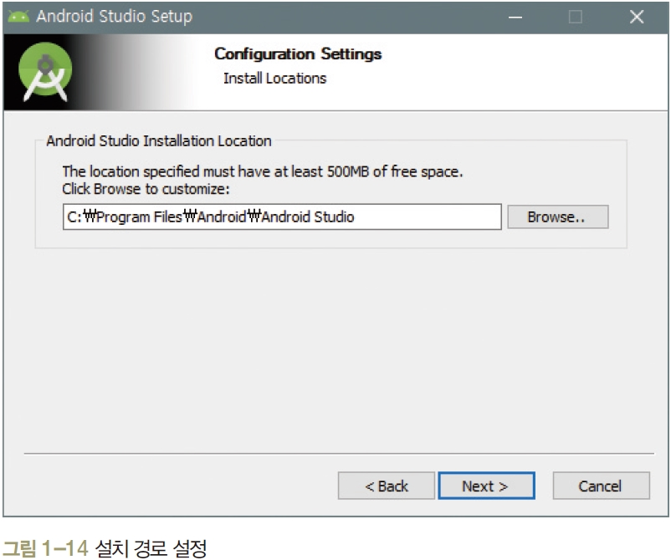
3. 안드로이드 개발 환경 설치 ▶ Android Studio 설치[3/5]
(3) Android Studio가 설치될 폴더 선택
기본값으로 두고 <Next> 클릭

Slide 27
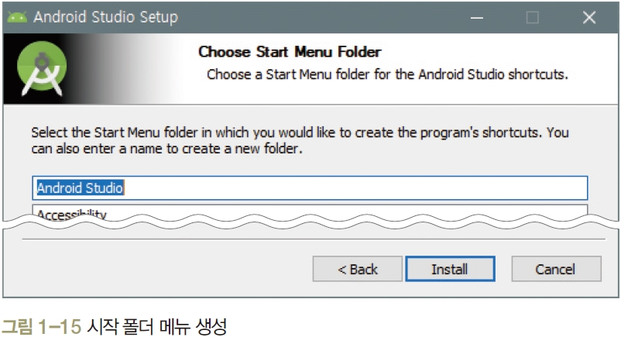
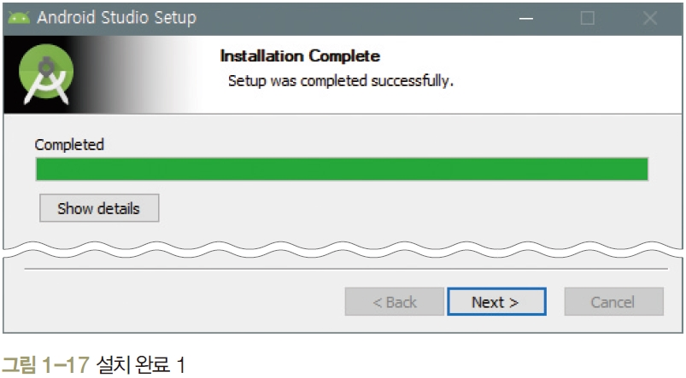
3. 안드로이드 개발 환경 설치 ▶ Android Studio 설치[4/5]
(4) 시작 메뉴 폴더 생성 화면 :기본값으로 두고 <Install> 클릭
(5) Android Studio 설치 진행 → (6) <Next> 클릭

Slide 28
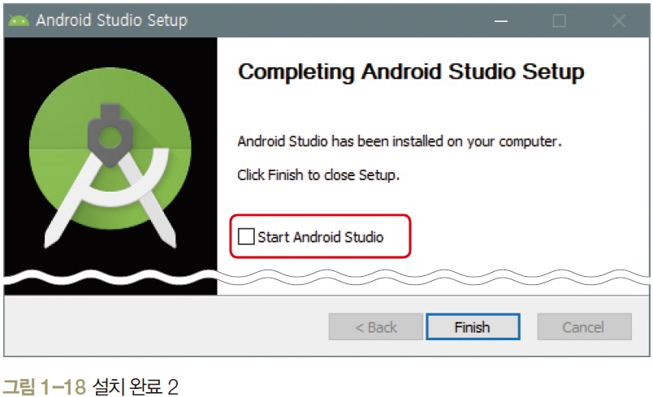
3. 안드로이드 개발 환경 설치 ▶ Android Studio 설치[5/5]
(7) 설치 완료 화면 : ‘Start Android Studio’의 체크 해제 - <Finish> 클릭

Slide 29
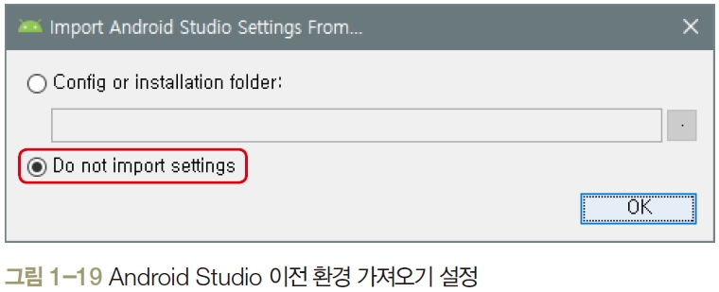
3. 안드로이드 개발 환경 설치 ▶Android Studio 설정[1/9]
(1) [Windows 시작]-[Android Studio]의 Android Studio 실행
‘Do not import settings’ 선택된 상태에서 <OK> 클릭

Slide 30

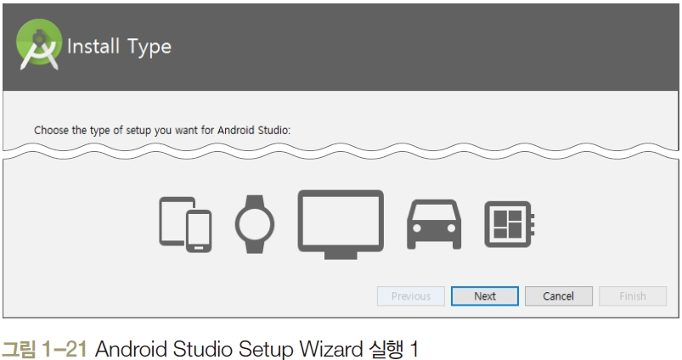
3. 안드로이드 개발 환경 설치 ▶Android Studio 설정[2/9]
(2) 로고 화면
만약 [Data Sharing] 창이 나오면 <Don’t Send> 클릭
(3) [Android Studio Setup Wizard] 실행 - <Next> 클릭

Slide 31
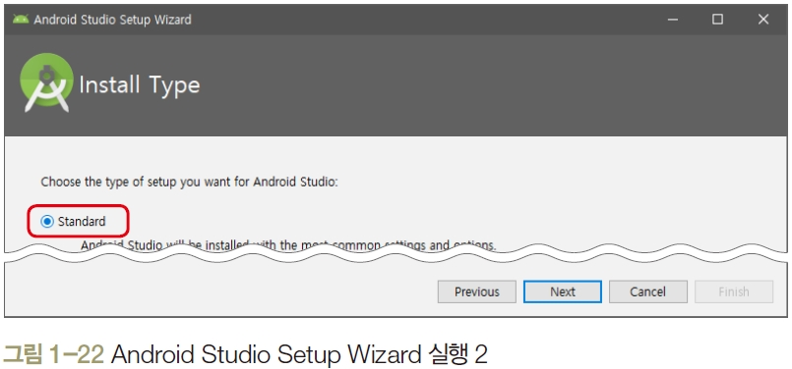
3. 안드로이드 개발 환경 설치 ▶Android Studio 설정[3/9]
(4) [Install Type] : ‘Standard’ 선택 - <Next> 클릭

Slide 32
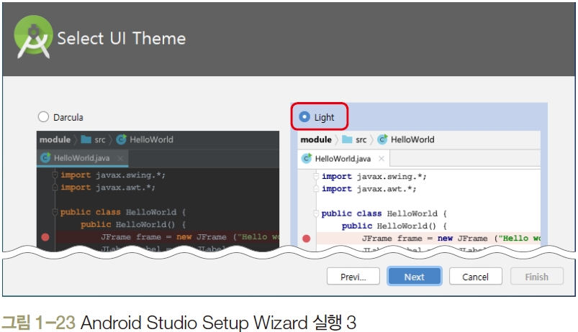
3. 안드로이드 개발 환경 설치 ▶Android Studio 설정[4/9]
(5) [Select UI Theme] : 무엇이든 선택 가능 - <Next> 클릭

Slide 33
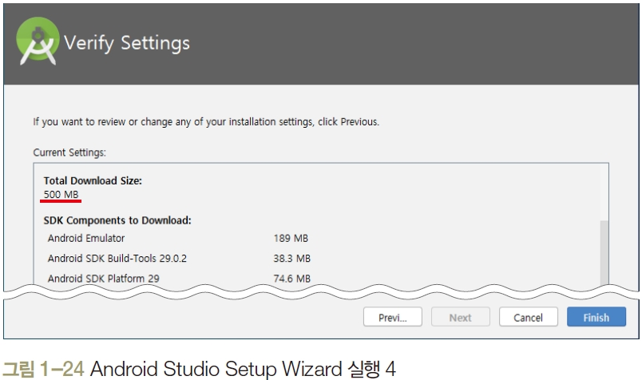
3. 안드로이드 개발 환경 설치 ▶Android Studio 설정[5/9]
(6) [Verify Settings]에서 다운로드 크기를 확인 - <Finish> 클릭

Slide 34
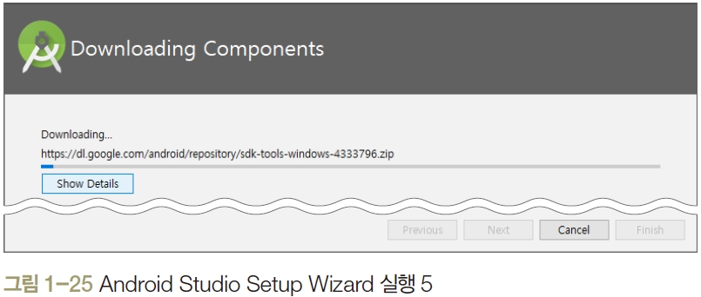
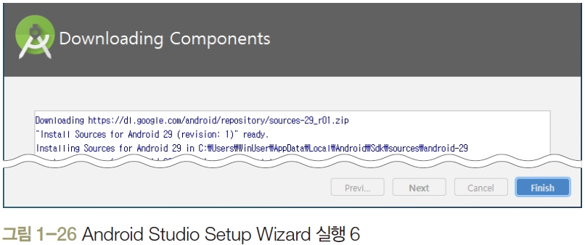
3. 안드로이드 개발 환경 설치 ▶Android Studio 설정[6/9]
(7) 안드로이드 SDK의 다운로드 및 설치 진행
(8) <Finish> 클릭해서 종료

Slide 35
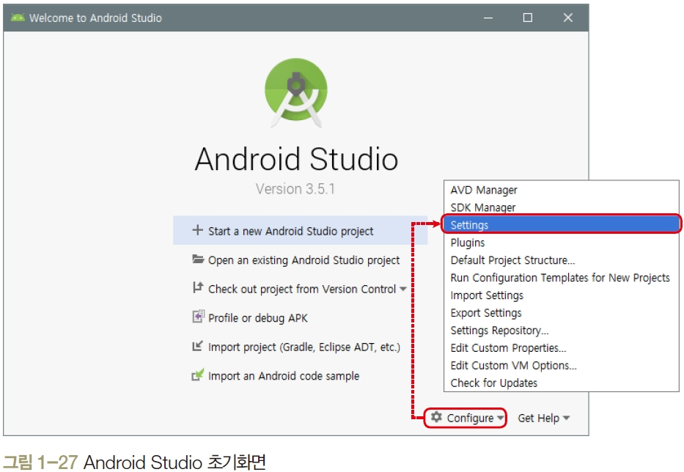
3. 안드로이드 개발 환경 설치 ▶Android Studio 설정[7/9]
(9) Android Studio 초기화면에서 ‘Configure’ 클릭 - ‘Settings’ 선택

Slide 36
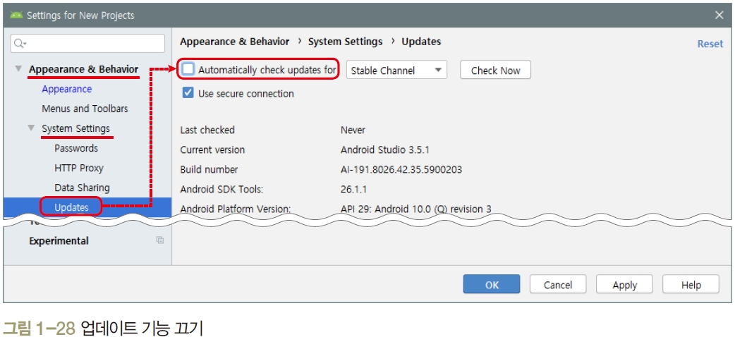
3. 안드로이드 개발 환경 설치 ▶Android Studio 설정[8/9]
(10) 자동 업데이트 기능 끄기
왼쪽 : [Appearance & Behavior]-[System Settings]-[Updates] 선택
오른쪽 : ‘Automatically check updates for’의 체크 끄기

Slide 37
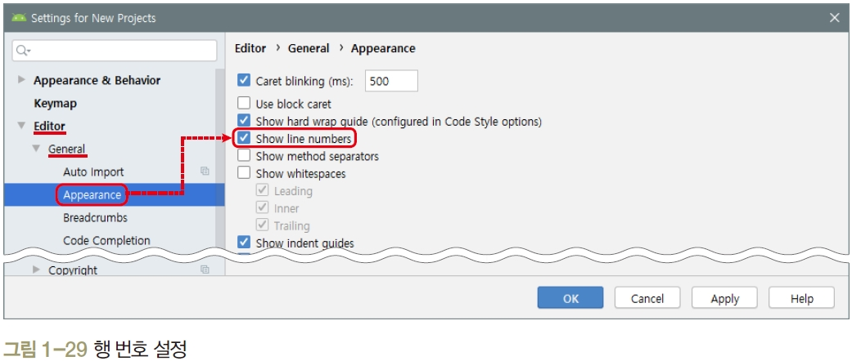
3. 안드로이드 개발 환경 설치 ▶Android Studio 설정[9/9]
(11) 코딩할 소스의 행 번호가 보이도록 설정
왼쪽 : [Editor]-[General]-[Appearance]를 선택
오른쪽 : ‘Show line numbers’에 체크

Slide 38
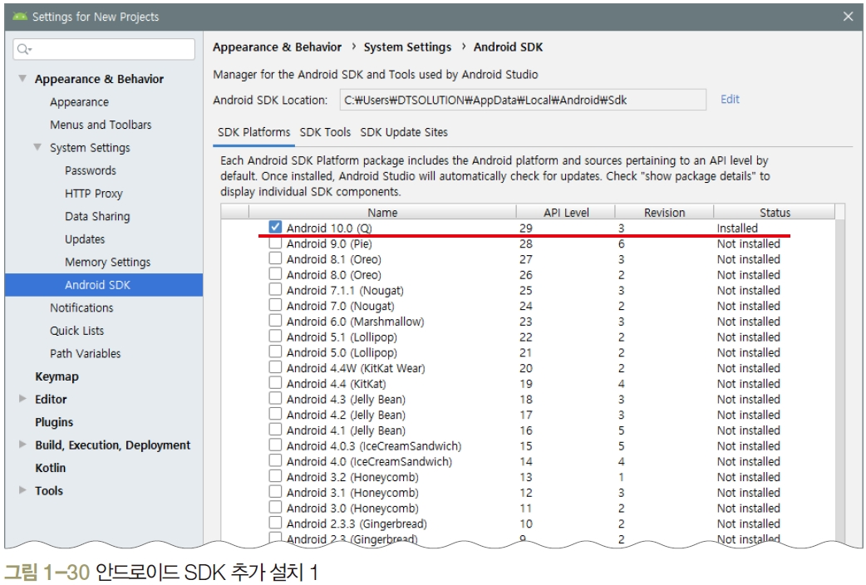
3. 안드로이드 개발 환경 설치 ▶ SDK 업데이트[1/5]
(1) Android Studio 초기화면에서 오른쪽 아래의 ‘Configure’ 클릭
‘SDK Manager’ 선택 : 각 안드로이드 버전 별로 SDK를 추가/제거 가능
현재는 ‘Android 10.0(Q)’이 설치되어 있는 것을 확인

Slide 39
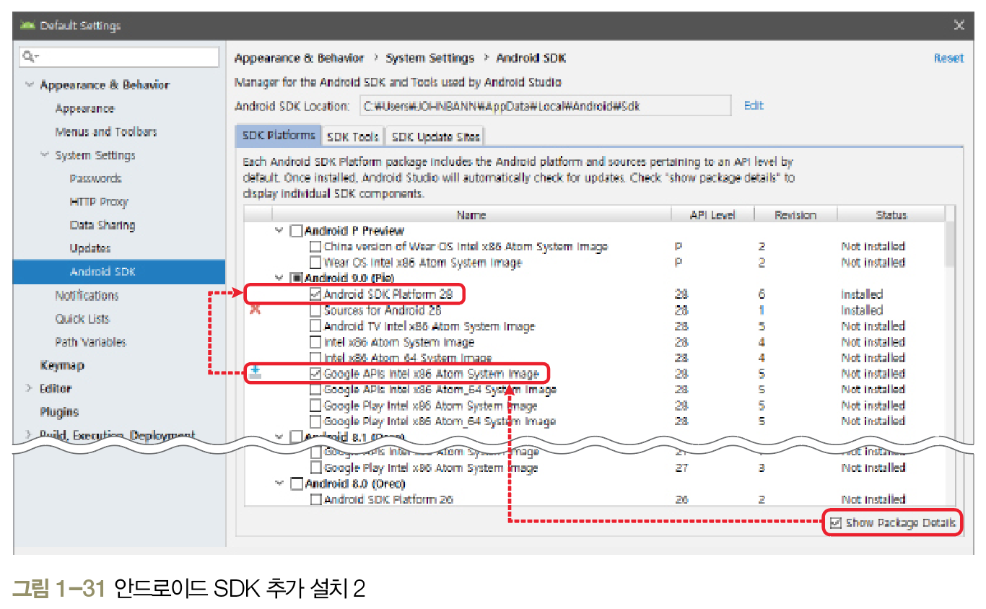
3. 안드로이드 개발 환경 설치 ▶ SDK 업데이트[2/5]
(2) 오른쪽 아래 ‘Show Package Details’에 체크 후, 기존의 체크 항목 모두 끄기
Android 10.0(Q) 아래의 ‘Android SDK Platform 29’와 ‘Google APIs Intel x86 Atom System Image’만 체크

Slide 40
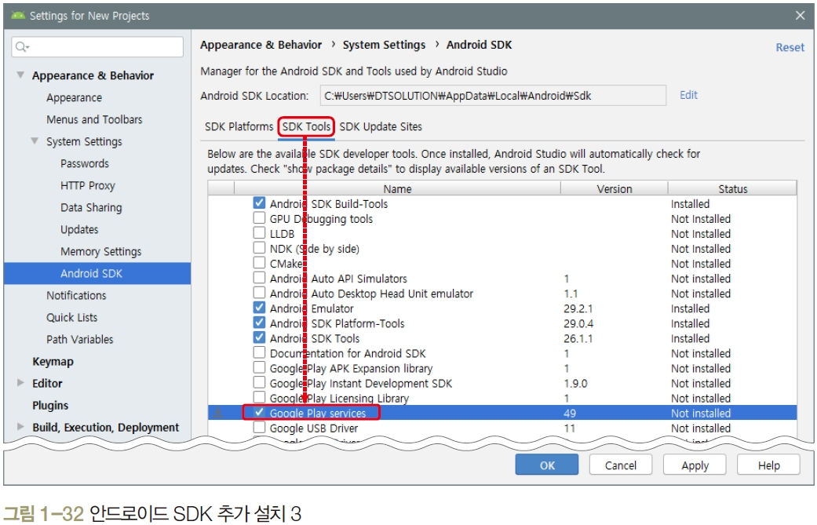
3. 안드로이드 개발 환경 설치 ▶ SDK 업데이트[3/5]
(3) [SDK Tools] : 추가로 ‘Google Play services’에 체크- <OK>클릭
만약 [Confirm Change] 창이 나오면 <OK> 클릭

Slide 41
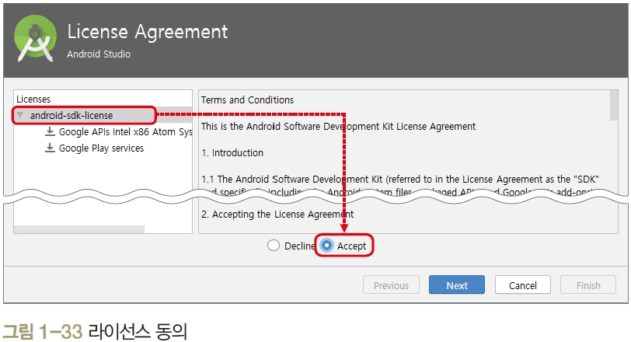
3. 안드로이드 개발 환경 설치 ▶ SDK 업데이트[4/5]
(4) [License Agreement] 창 : 각 상위 항목을 클릭 - ‘Accept’ 선택 - <Next> 클릭

Slide 42
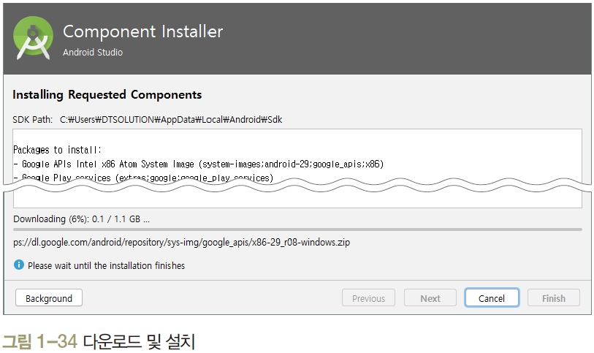
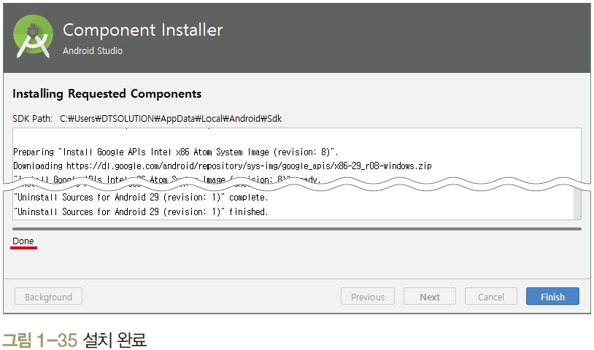
3. 안드로이드 개발 환경 설치 ▶ SDK 업데이트[5/5]
(5) 선택한 항목 다운로드 및 설치
(6) 왼쪽 아래 ‘Done’ 표시 : <Finish> 클릭- 설치 종료

Slide 43
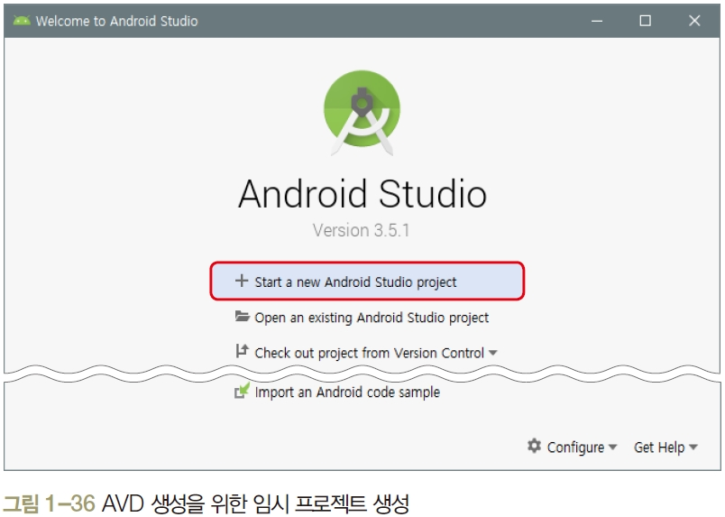
3. 안드로이드 개발 환경 설치 ▶ AVD 생성[1/18]
(1) Android Studio 초기화면 : [Start a new Android Studio project] 클릭

Slide 44
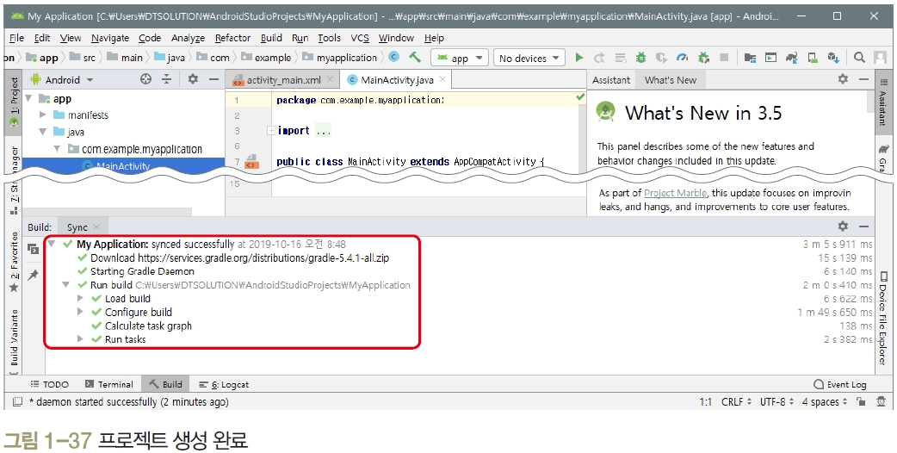
3. 안드로이드 개발 환경 설치 ▶ AVD 생성[2/18]
(2)[Create a Project] : ‘Empty Activity’ 선택 - <Next> 클릭
[Configure your project] : Language ‘java’로 변경 - <Finish> 클릭
(만약 [Windows 방화벽에서 이 앱의 일부 기능을 차단했습니다] 메시지 창이 나오면 <액세스 허용> 클릭)
(3) 다운로드 및 빌드 등의 작업 진행
(4) 프로젝트 생성이 완료된 초기 화면

Slide 45
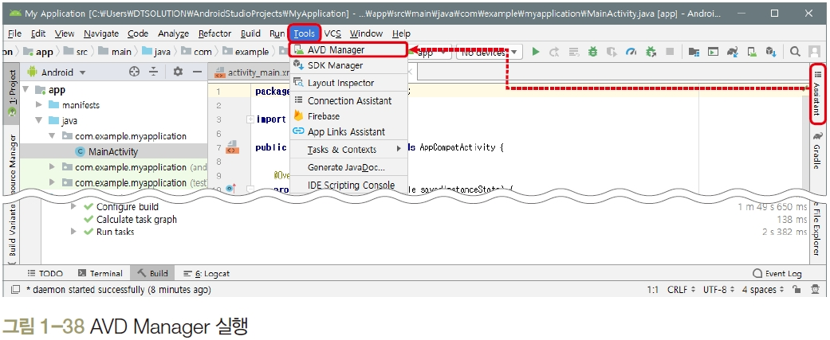
3. 안드로이드 개발 환경 설치 ▶ AVD 생성[3/18]
(5) 오른쪽 위 [Assistant] 클릭
메뉴의 [Tools]-[AVD Manager] 선택

Slide 46
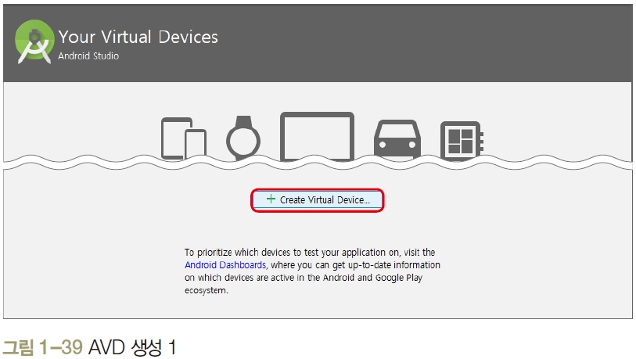
3. 안드로이드 개발 환경 설치 ▶ AVD 생성[4/18]
(6) [Android Virtual Device Manager] 실행
현재는 AVD가 하나도 없는 상태
<Create Virtual Device> 클릭

Slide 47
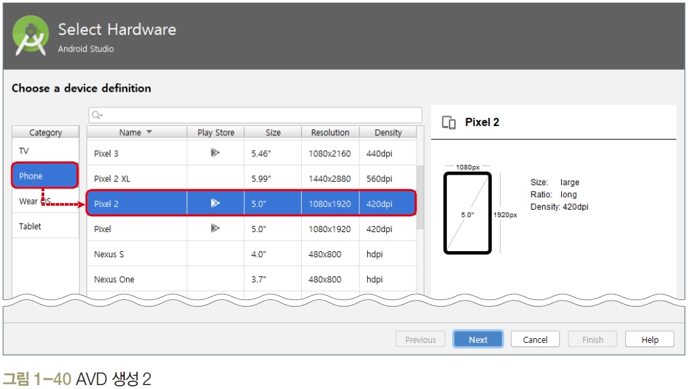
3. 안드로이드 개발 환경 설치 ▶ AVD 생성[5/18]
(7) [Select Hardware] 창에서 왼쪽의 [Phone]이 선택된 상태
구글의 레퍼런스폰인 ‘Pixel2’ 선택 - <Next> 클릭

Slide 48
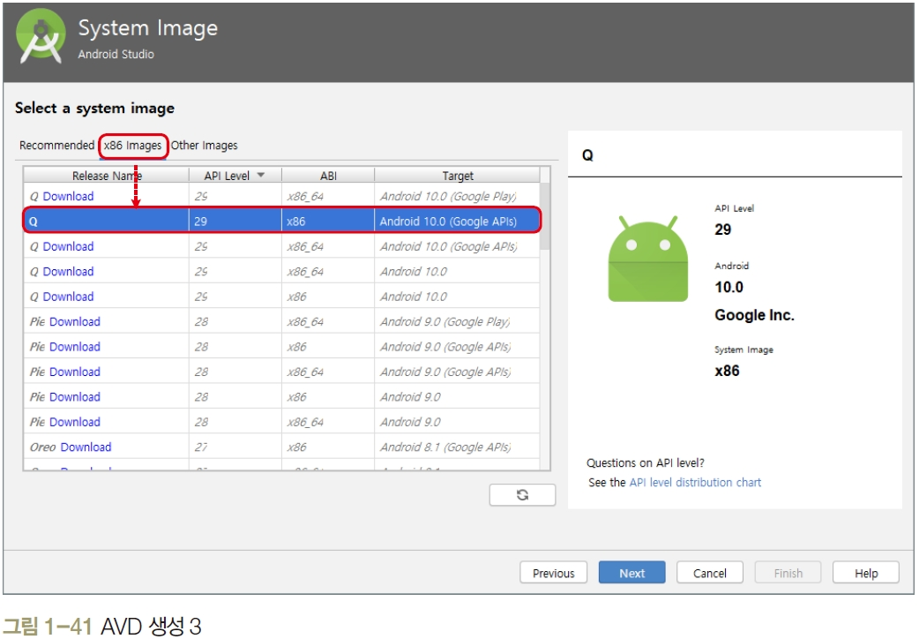
3. 안드로이드 개발 환경 설치 ▶ AVD 생성[6/18]
(8) [x86 Images] 탭 :‘Q[API 29, x86, Android10.0(Google APIs)]’ 선택 - <Next> 클릭

Slide 49
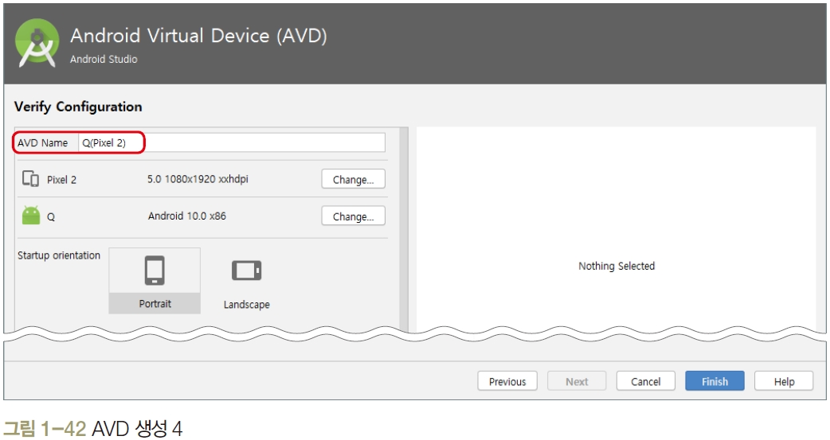
3. 안드로이드 개발 환경 설치 ▶ AVD 생성[7/18]
(9) AVD Name : ‘Q(Pixel2)’(임의 설정) - <Finish> 클릭

Slide 50
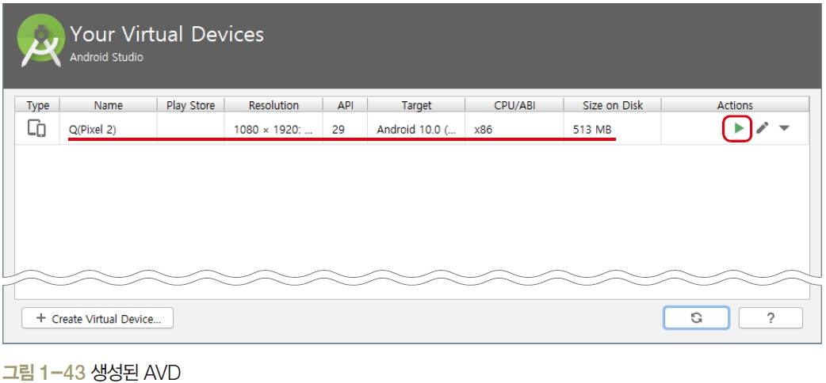
3. 안드로이드 개발 환경 설치 ▶ AVD 생성[8/18]
(10) 최종적으로 완성된 AVD의 모습
<Launch> 클릭 : AVD 부팅

Slide 51
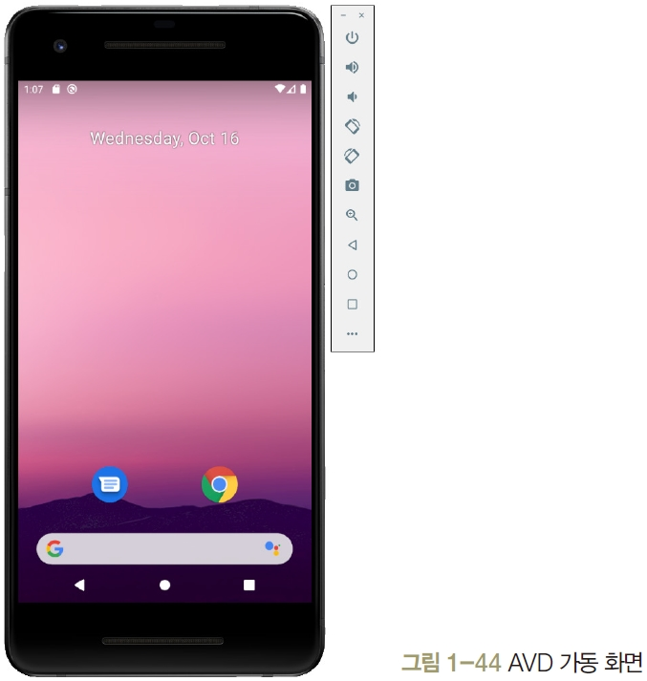
3. 안드로이드 개발 환경 설치 ▶ AVD 생성[9/18]
(11) 잠시 후에 부팅된 AVD 확인

Slide 52
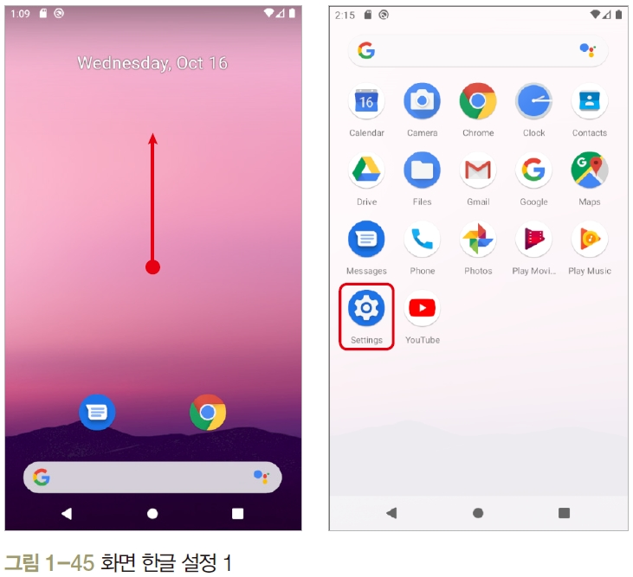
3. 안드로이드 개발 환경 설치 ▶ AVD 생성[10/18]
(12) 한글 설정
화면을 마우스로 클릭 - 위쪽으로 스와이프
‘Settings’ 아이콘 클릭

Slide 53
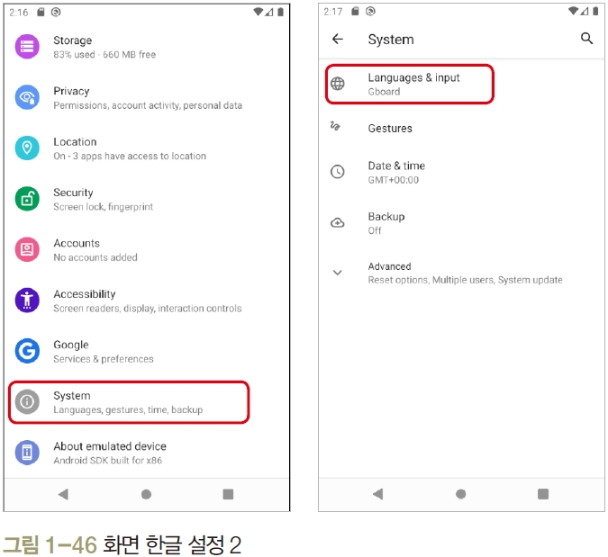
3. 안드로이드 개발 환경 설치 ▶ AVD 생성[11/18]
(13) 화면을 위로 스와이프
[System] 클릭 - [Languages & input] 클릭

Slide 54
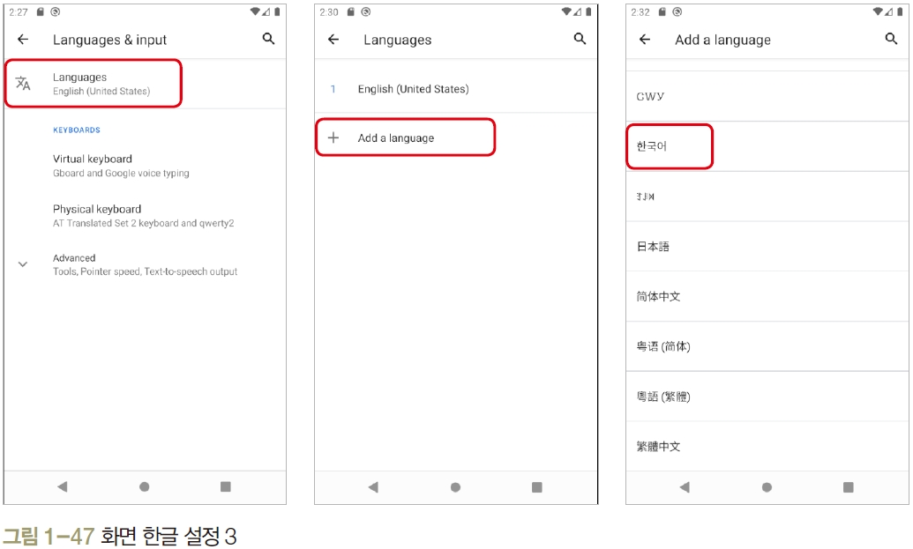
3. 안드로이드 개발 환경 설치 ▶ AVD 생성[12/18]
(14) [Languages]-[Add a language] 클릭
아래로 스와이프 - ‘한국어’ 클릭

Slide 55
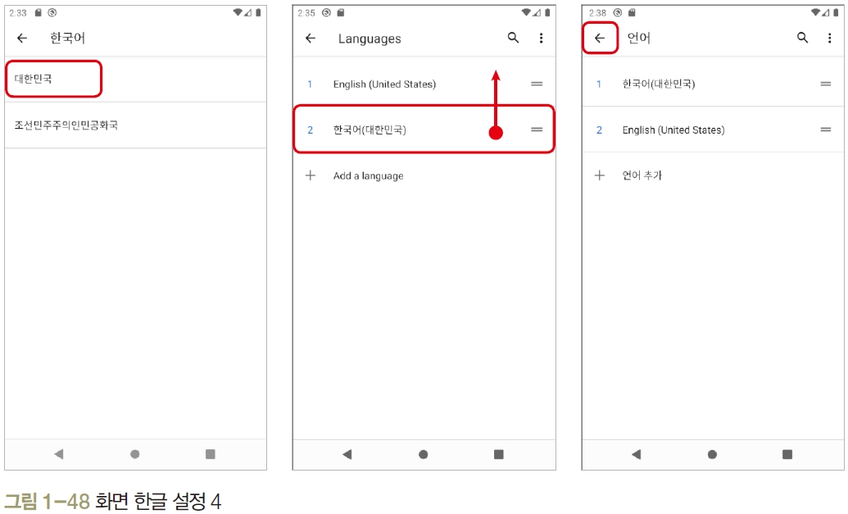
3. 안드로이드 개발 환경 설치 ▶ AVD 생성[13/18]
(15) ‘한국어(대한민국)’을 꾹 누른 채 위로 올려서 첫 번째로 만들기
잠시 기다리면 화면이 한글로 바뀜.
<←> 클릭 - 앞 화면으로 돌아가기

Slide 56
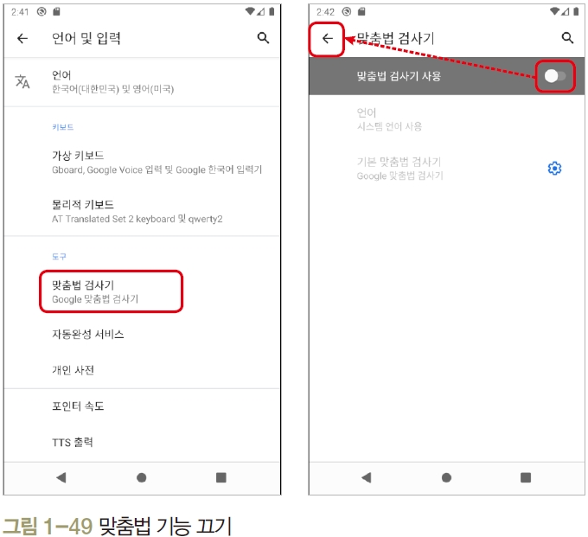
3. 안드로이드 개발 환경 설치 ▶ AVD 생성[14/18]
(16) 맞춤법 기능 해제
[고급]-[맞춤법 검사기] 클릭 - ‘맞춤법 검사기 사용’의 오른쪽 클릭 - 흐린 색깔로 변경
<←> 클릭 - 앞 화면으로 돌아감

Slide 57

3. 안드로이드 개발 환경 설치 ▶ AVD 생성[15/18]
(17) 절전 모드 시간 늘리기
<←>를 연속 2회 클릭 - [설정] 화면 - [디스플레이] 선택
[절전 모드] 클릭 - ‘30분’ 선택 : 30분마다 화면이 잠김

Slide 58

3. 안드로이드 개발 환경 설치 ▶ AVD 생성[16/18]
(18) 스마트폰과 같은 기능 제공
아래쪽 홈 아이콘(●) 클릭 : 초기화면으로 돌아감.
위쪽 상태 바를 잡아서 아래로 스와이프 : 현재 알림 확인 가능.
아래쪽 돌아가기 아이콘(◀)을 클릭 : 닫힘

Slide 59

3. 안드로이드 개발 환경 설치 ▶ AVD 생성[17/18]
(19) 오른쪽 위 <Power> 버튼을 누르면 스마트폰 종료.
오른쪽 위의 <×>를 눌러 AVD 닫기

Slide 60
3. 안드로이드 개발 환경 설치 ▶ AVD 생성[18/18]
(20) [Android Virtual Device Manager] 창 닫은 후, [File]-[Close Project] 선택 : 프로젝트 종료

